Slide 1

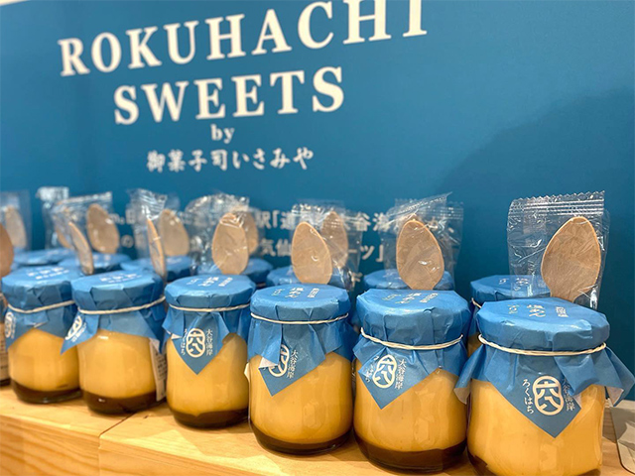
有限会社 いさみや 畠山 憲之 様
(有)いさみやの畠山憲之さんを推薦いたします。
同じ市内で活躍している経営者として、高校の同級生として、
現在はDragonflyチャプターの仲間として尊敬しております。
「いさみやのお菓子は何を食べても美味しいね」っというのは、
市内では有名な話し。ちなみに私の妻もいさみやの大ファン。
私のお勧めはこちらの「塩あんプリン」。めっちゃ美味しいです！
こんなスイーツ作れる畠山くんは凄いです！
ここに畠山憲之さんを推薦いたします
令和４年9月23日 DragonFlyチャプター
アクサ生命保険株式会社 奥原 幹雄

